Slide 1
МБОУ Бекасовская сош
Наро-Фоминского района Московской области
Берёста – оригинальный природный материал для творчества детей
(из опыта работы)
Подготовила
Дегтярева Валентина Яковлевна
учитель начальных классов

Slide 2
Берёста – прабабушка бумаги и по своим качествам во многом напоминает бумагу. Она хорошо режется, склеивается, плетётся и на ней можно рисовать, выжигать, выполнять аппликационные работы. При изготовлении панно или картин используются те же приёмы вырезания и наклеивания, как и с бумагой.
Работа с берёстой помогает ребёнку развить воображение, чувство формы и цвета, фантазию, индивидуальные творческие способности, аккуратность, трудолюбие, любовь к природе, к Родине.
Изделия из берёсты могут быть прекрасным подарком своим родным или близким, друзьям или знакомым.

Slide 3
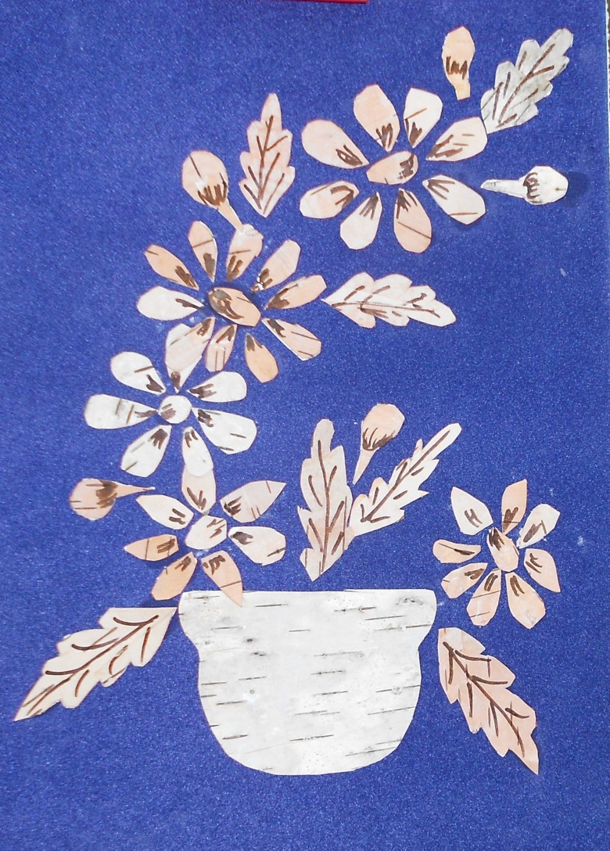
Ромашки в вазе
В работе передаётся особенность своего представления о декоративных растительных узорах, гармоничном сочетании, способствующем осмысленному цветовому решению, отражения формирования эстетического восприятия и познания, так как узоры на бархатной бумаге - красота несравненная.
.

Slide 4
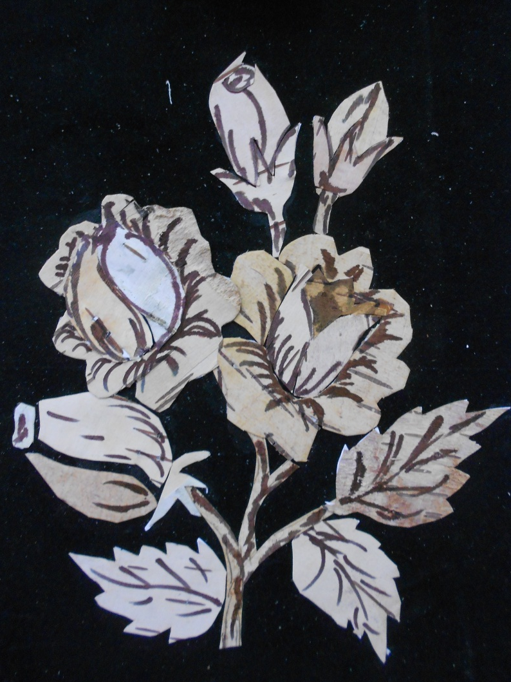
Панно «Розы»
Работа выполнена из берёсты методом аппликации. Панно «Розы» углубляет представление реальных и декоративных цветов, равновесие главного и деталей в создании гармонии цветового решения. Каждый цвет берёсты в композиции существует не изолированно, он действует одновременно с окружающим его тёмным фоном.

Slide 5
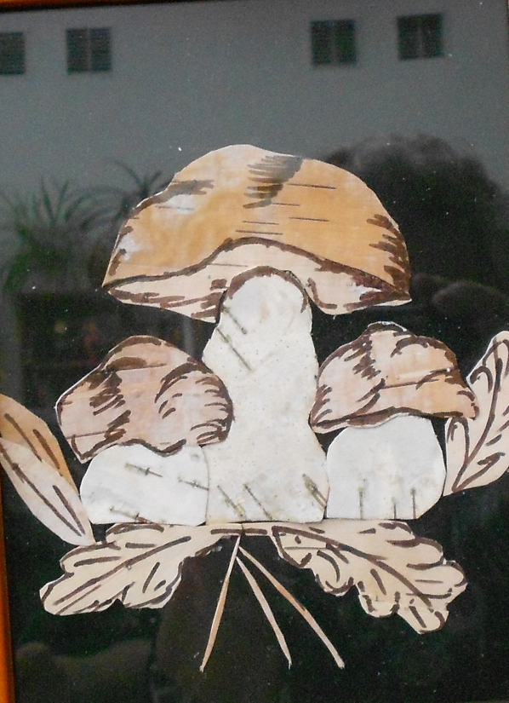
Грибная семейка.
Эскиз составлен по зарисовкам, сделанным летом на природе. Работа выполнена сложным видом аппликации, который связан с делением изображений на части. Цвет фона выигрышно передаёт многоцветное изображение, этому способствует правильный подбор цвета, формы каждой части, пропорциональное соотношение между ними. Соблюдено правильное расположение каждой детали, последовательность наклеивания и долевое направление берёсты.

Slide 6
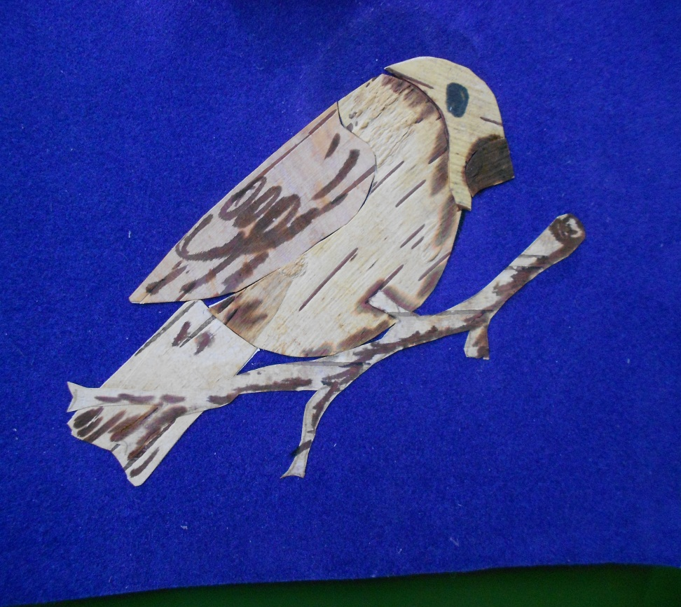
Снегирь на ветке
Работа выполнена в жанре «Птицы» с использованием разных натуральных цветов и оттенков берёсты. Отделана работа с помощью фломастера.

Slide 7
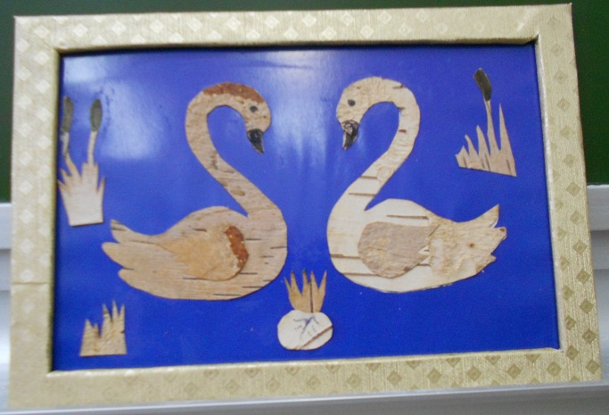
Лебеди на пруду
Картина выполнена методом аппликации из берёсты на голубом картоне. Берёста взята разного цвета и толщины.

Slide 8
Нарциссы
Панно «Нарциссы» выполнено из берёсты методом аппликации. Фоном является картон красного цвета. Детали цветов и листьев выполнены с помощью выжигателя, что придаёт картине нежность и красоту.

Slide 9
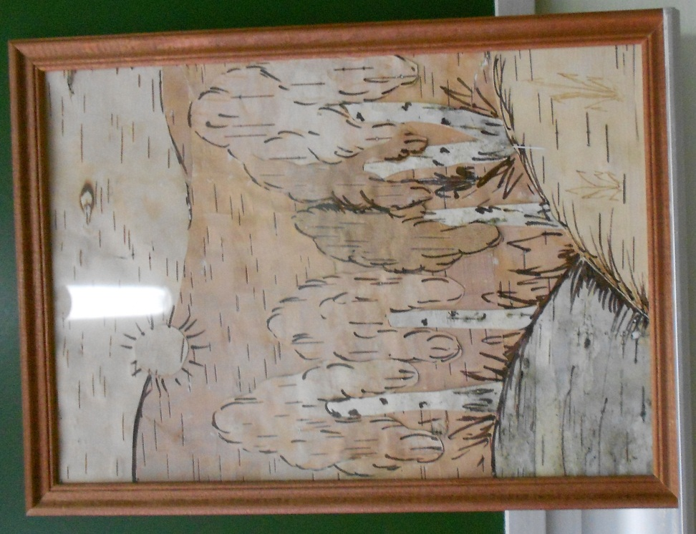
Берёзовая роща
Картина «Берёзовая роща» выполнена из берёсты разных цветов и оттенков. Отделка выполнена с помощью фломастера, что придаёт картине холмистость и широту простора.

Slide 10
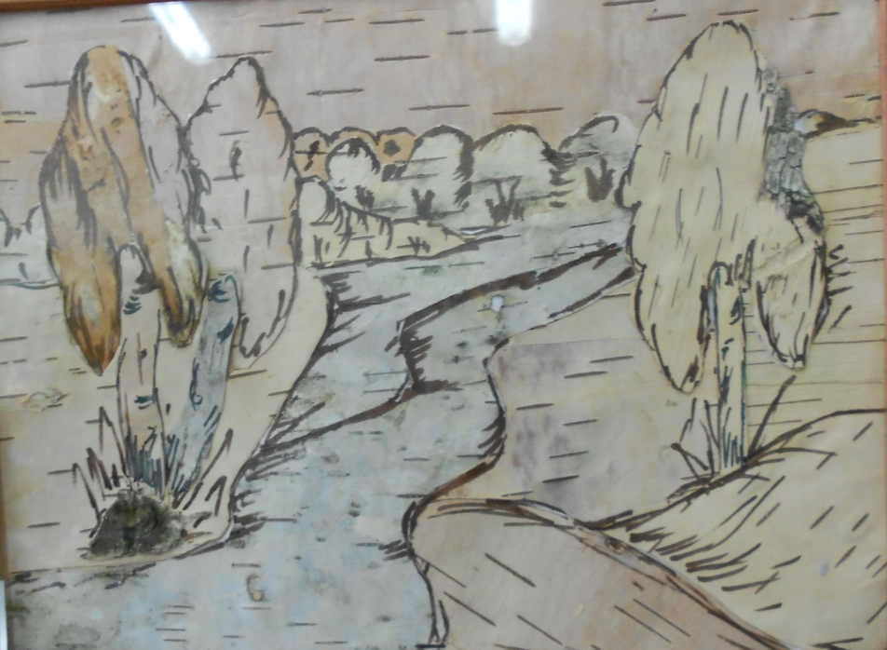
Берёзы у дороги
Картина выполнена методом аппликации из берёсты. В работе использованы разные направления штрихов берёсты, разные цвета берёсты, что придаёт картине реальность.

Slide 11
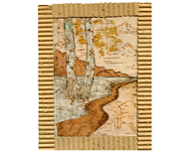
Родные берёзы
Данная картина полностью выполнена из берёсты. Штрихи, облака и оттенки выполнены с помощью выжигателя. Крона – из селикагеля.

Slide 12
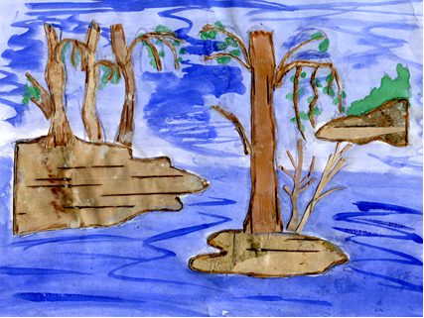
Разлив
Фон картины нарисован акварельными красками. Вокруг вода и только видны островки суши, выполненные из берёсты. На островках – одинокие берёзки. И только зеленеющие почки напоминают о пробуждении природы, о приходе весны.

Slide 13
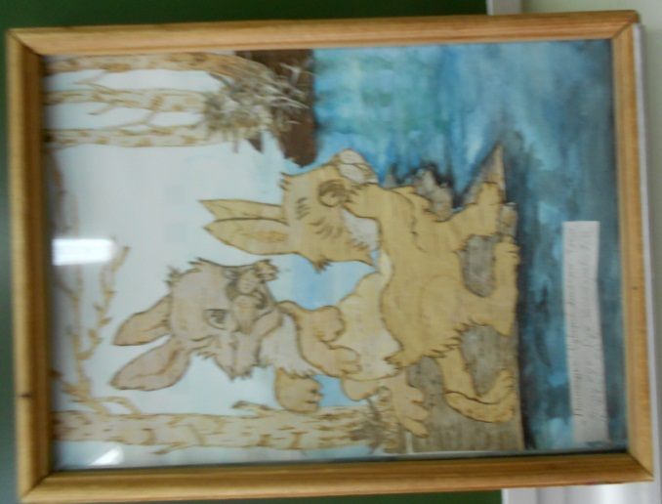
Зайцы на острове
Данная картина тоже выполнена с помощью акварельных красок и берёсты. Берёста использована разных оттенков и толщины для того, чтобы придать большую реальность происходящему. В основу сюжета легло произведение Н.А. Некрасова .

Slide 14
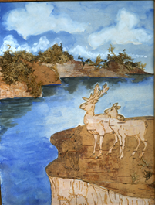
Олени на прогулке
Работа выполнена методом аппликации и рисования.
Небо и река нарисованы акварельными красками. Скалистые берега реки – из берёсты, а лес – из мха. Работа оригинальна по своему содержанию.

Slide 15
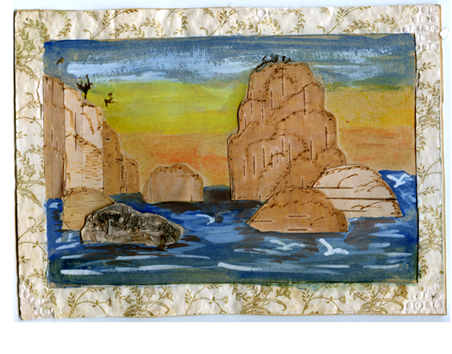
Восход
Морской пейзаж нарисован акварельными красками. Оттенки берёсты от светлого до тёмного, а также наросты на берёсте придают картине необыкновенную красоту.

Slide 16
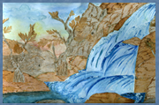
Горный водопад
Картина выполнена разными способами: небо, река, водопад нарисованы акварельными красками, скалы, камни у подножия горы – из берёсты, деревья и кустарники – из сухих растений.

Slide 17
Выжигание на берёсте, это тоже нетрадиционный, новый вид работы. Картинки получаются настолько привлекательными, что надолго запоминаются своей необычностью, оригинальностью. Всё зависит от вашей фантазии, только вы и никто другой не сможет воспроизвести на конкретной заготовке, придуманный вами рисунок. Выжигание на берёсте, как и по дереву, выполняется с помощью электрического прибора.
Мы только начинаем работу по выжиганию на берёсте, но работы, по-моему, привлекают внимание окружающих.

Slide 18
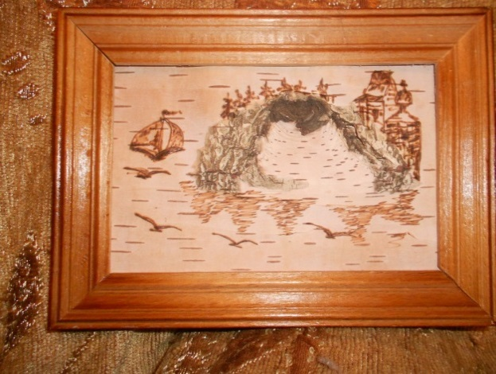
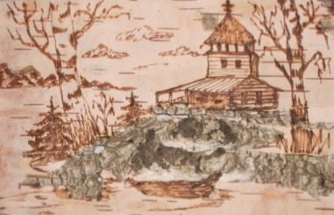
На острове
Лодка у причала

Slide 19
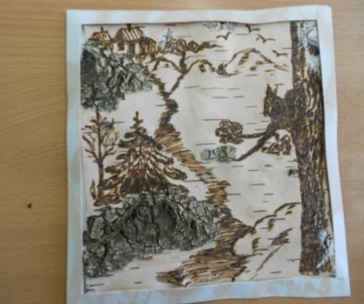
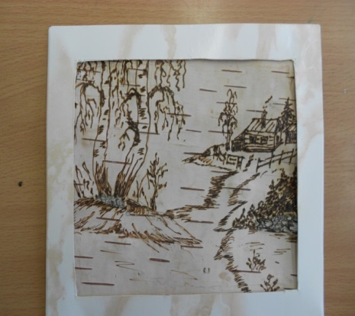
Белка на сосне
Деревня на пригорке

Slide 20
Живопись на берёсте – тоже новая разновидность живописи, появившаяся в последнее время. Для выполнения рисунка на берёсте сначала берёсту очищают от лишних слоев с двух сторон, стараясь с лицевой стороны сберечь все трещины, бугорки, наросты. Грунтовка не применяется, рисуют непосредственно на материале, отсюда и выбор красок — гуашевые с применением клея ПВА.

Slide 21
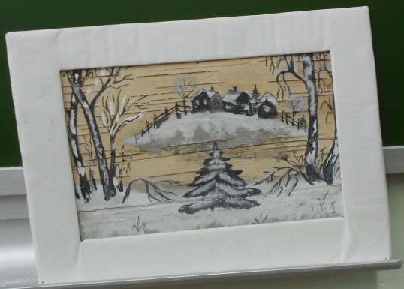
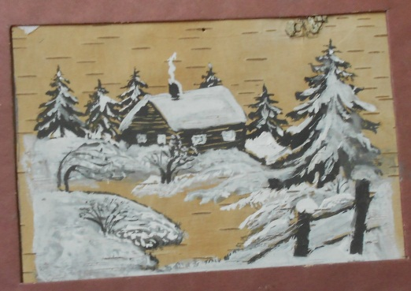
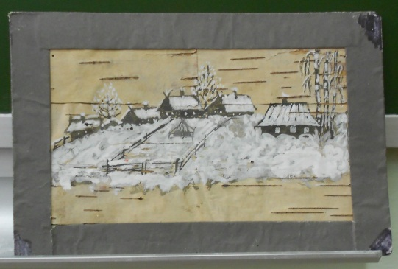
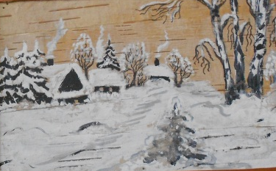
Деревня на пригорке.
Домик у реки.
Зимнее утро.
Зима в деревне.

Slide 22
Работая с берёстой, я узнала, что данная работа вызывает у детей огромный интерес, так как это легко поддающийся обработке в детских руках, материал. Работая с ним, дети очень быстро видят результат своего труда. Берёста воспитывает любовь к природе своего края, стремление к экологической чистоте, уважение и любовь к народному творчеству. Развивает наблюдательность и зоркость, аккуратность в работе, усидчивость. Работа с берёстой развивает художественные навыки (приёмы работы с художественным материалом), творческие способности, даёт возможность реализовать себя, как творца через работу с природным материалом.

Slide 23
Спасибо
за внимание

